Slide 1
spring을 이용한 웹 서비스
hotelsapce - 호텔 예약 웹 서비스
발표자: 김우주
1조 : 김영인, 김우주, 문지홍, 이송현, 장우진, 조성원, 한훈
Notes:
http://minheeblog.tistory.com/category/PPT

Slide 2
CONTENTS
01 02 03 04
개발 환경
개발 동기 및 목적
시스템 개요
프로그램 구조
프로그램 화면
시연
에필로그
Q & A
05 06 07 08
Notes:
http://minheeblog.tistory.com/category/PPT

Slide 3
01
개발 환경
hotelsapce - 호텔 예약 웹 서비스
[ 개발 환경 ]
운영체제
Window 10
언어
Java, sql, html, css, jsp, javascript
도구
Eclipse, sqldeveloper
DB
Oracle 11g
Library
jstl, jquery, database, connectionpool lib, ojdbc6
Api
kakao map, kakao login api
kakao결제 api,
Notes:
http://minheeblog.tistory.com/category/PPT

Slide 4



02
개발 동기 및 목적
hotelsapce - 호텔 예약 웹 서비스
“ ”
호텔 예약 웹 서비스
날짜로 예약하는 호텔 예약 서비스 이용하기
요즘 인터넷의 발달로 인해 다양한 정보들을 쉽고 편리하게 검색할 수 있습니다. 그에 마찬가지로 호텔 서비스 또한 온라인으로 편하게 예약할 수 있도록 구현되고 있습니다.
저희는 이번에 호텔 예약을 요구사항을 설정하여 웹 사용자와 관리자가 편리하게 사용가능한 사이트를 만드는 것이 목적입니다.
Notes:
http://minheeblog.tistory.com/category/PPT

Slide 5



03
시스템 개요
hotelsapce - 호텔 예약 웹 서비스
로그인 및 호텔 예약
Database
(AWS RDS)
Server
(AWS)
client
사용자 정보와 호텔 정보
admin
사용자 관리 및 호텔 관리
Notes:
http://minheeblog.tistory.com/category/PPT

Slide 6
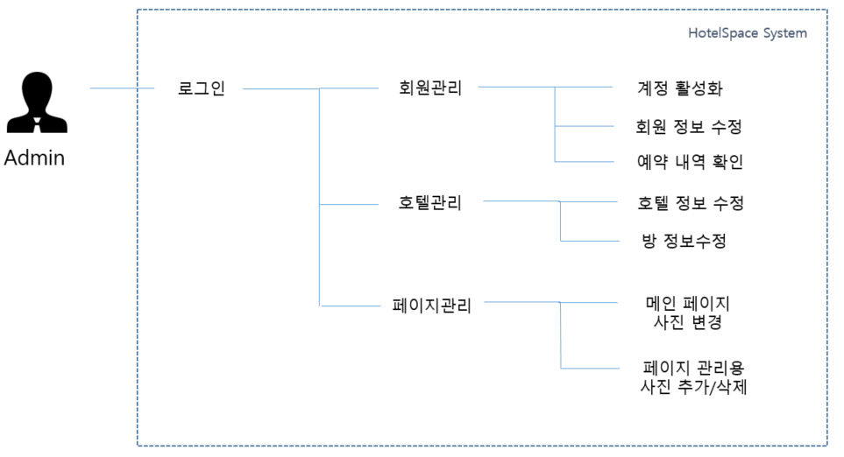
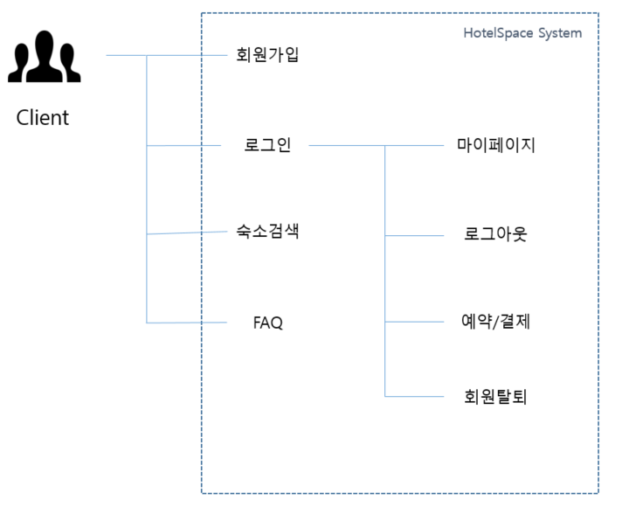
04
프로그램 구조
hotelsapce - 호텔 예약 웹 서비스
[ use case diagram ]
Notes:
http://minheeblog.tistory.com/category/PPT

Slide 7
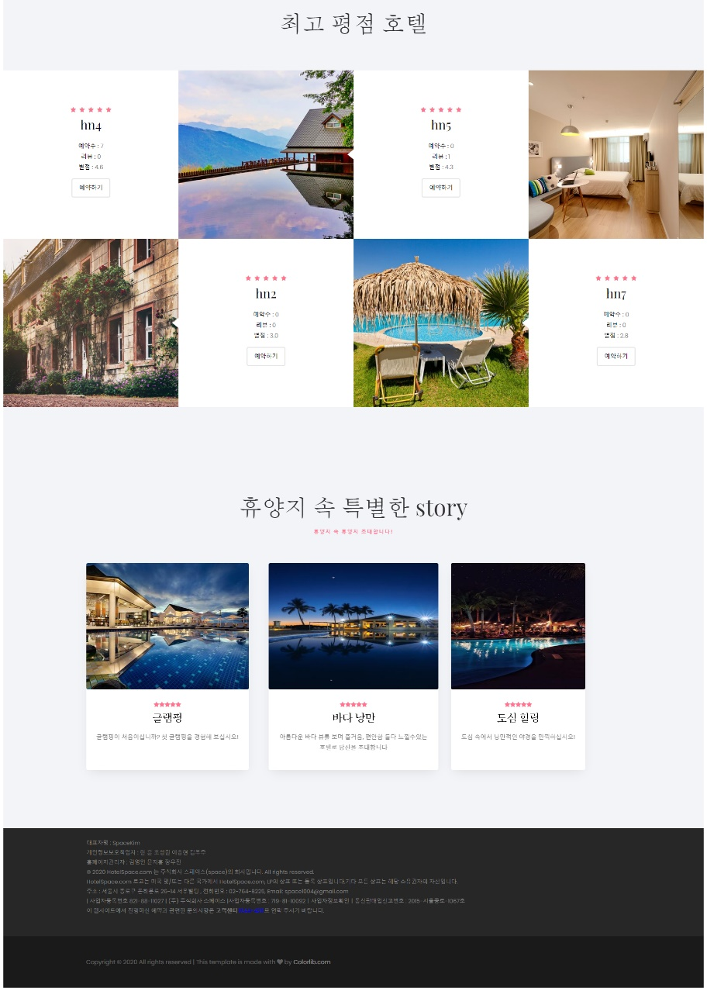
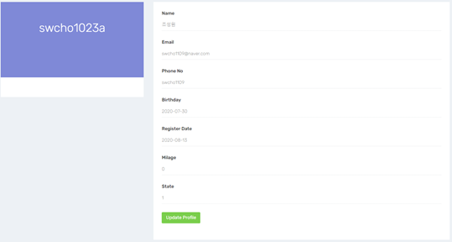
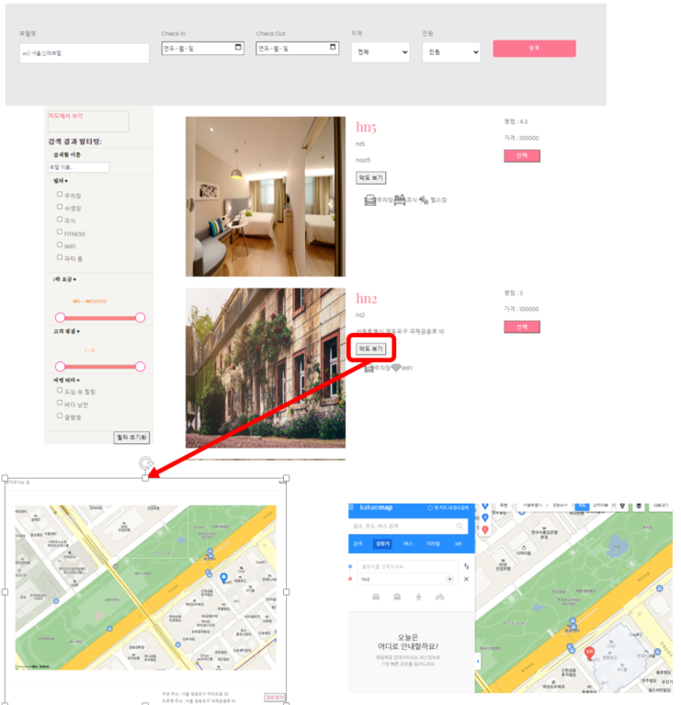

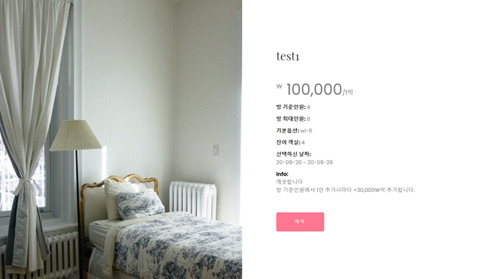
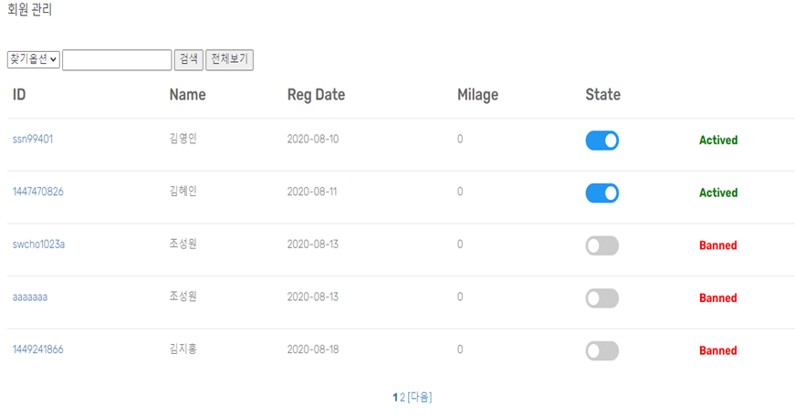
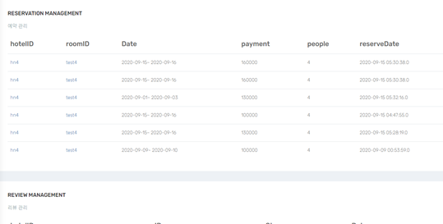
05
프로그램 화면
hotelsapce - 호텔 예약 웹 서비스
[ 주요 화면 소개 ]
메인 페이지
호텔 검색 페이지
회원 관리 페이지
Notes:
http://minheeblog.tistory.com/category/PPT

Slide 8


06
시연
hotelsapce - 호텔 예약 웹 서비스
시연 동영상
보러가시죠!!
Notes:
http://minheeblog.tistory.com/category/PPT

Slide 9
07
에필로그
hotelsapce - 호텔 예약 웹 서비스
[ 에필로그 ]
- 더 다양한 호텔 데이터를 넣고 싶습니다.
- 마일리지 및 이벤트 요소를 더 넣었으면 좋았을 것 같습니다.
- 각자 다른 코드 작성 방식이라 지저분하게 구현된 코드를 깔끔하게 바꾸고 주석을 달고 싶습니다.
Notes:
http://minheeblog.tistory.com/category/PPT

Slide 10
hotelsapce - 호텔 예약 웹 서비스
Q & A
Notes:
http://minheeblog.tistory.com/category/PPT

Slide 11
THANK
YOU
발표자: 김우주
Notes:
http://minheeblog.tistory.com/category/PPT

